Slide 1


阳光能源集团电子报
2018年第二十六期

Slide 2

继承塔山精神 争做岗位先锋 —— 03

Slide 3

继承塔山精神 争做岗位先锋
为纪念建党97周年，为增强各支部的团队凝聚力、战斗力，保持党员的先进性，激励党员在各自工作岗位上更好地发挥党员先锋模范作用。6月29日，集团党委组织因工作及个人原因未能参加22日党日活动的党员到塔山阻击战纪念馆、龙王山水庄园开展以“继承塔山精神 争做岗位先锋”为主题的党员活动。
上午，党员们抵达塔山阻击战纪念馆，在纪念碑前举行了庄严肃穆的重温誓词仪式，仪式由党群工作部部长陆璐主持，在国歌激昂的乐声中宣誓仪式正式开始,党员们高举右拳共同咏颂入党誓词，牢记对党和人民的承诺，体现了党员们热爱祖国、热爱党，随时准备为党和人民牺牲一切的坚定信念；仪式结束后，党委副书记孟京红讲话，仪式在国际歌乐声中落下帷幕。

Slide 4
仪式结束后，党员们在讲解员的引领下参观了塔山阻击战纪念馆，“顾全大局，严守纪律，勇于牺牲，敢打必胜”重温塔山精神，呼吸英雄气息，重读塔山精神，感触英雄脉动。革命先辈用血肉之躯挡住了国民党军队的疯狂进攻，以生命为代价换取了塔山阻击战的伟大胜利。党员们被先辈们前仆后继，英勇顽强的革命精神所鼓舞，党员们纷纷表示要牢记革命精神，争当公司发展排头兵，在本职岗位上拼搏奉献，真正发挥党员的先锋模范作用，为集团公司的持续发展贡献自己的光和热。
下午1点，三十余名党员在龙王山水庄园参加了拓展训练。“蛟龙出海、孔雀开屏、不倒森林”三个项目的比拼，收获了团队合作的必胜信念和永不言败的团队精神。
此次活动，使党员们增强了使命感、责任感和团队凝聚力，激励全体党员倍加珍惜今天的美好生活，继承革命精神，牢记党员责任，立足本职，做合格党员，为阳光能源的发展贡献自己的力量。

Slide 5
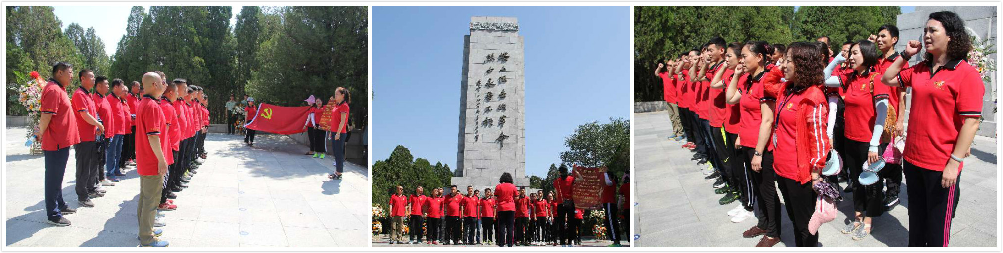

Slide 6
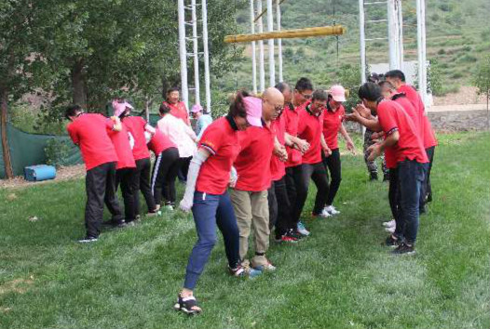
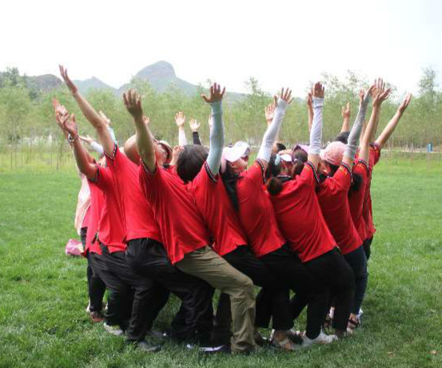
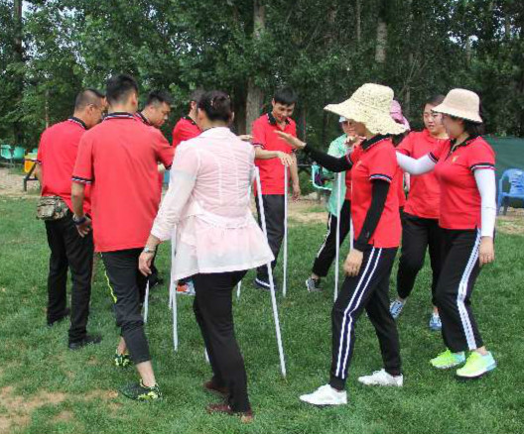

Slide 7

2018-7-2

